Slide 1
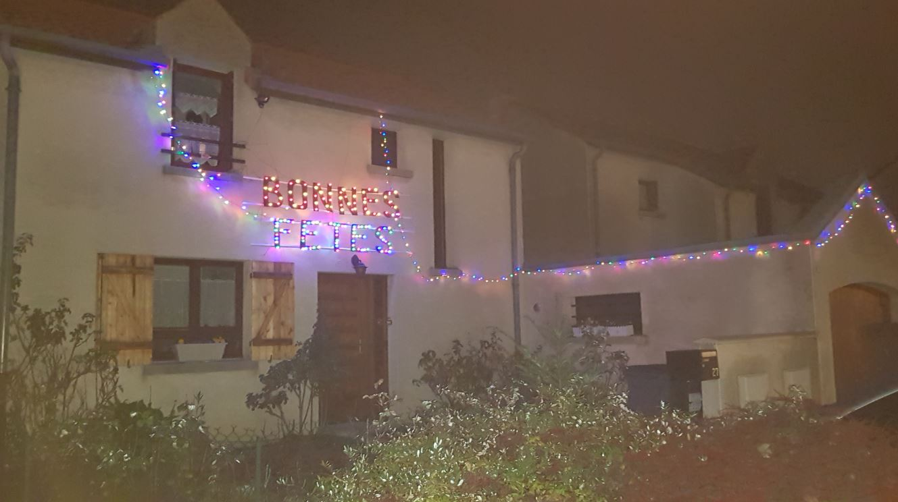
Une année plus tard
voilà mon 16ème diaporama
à l’occasion des vœux de fin d’année

Slide 2

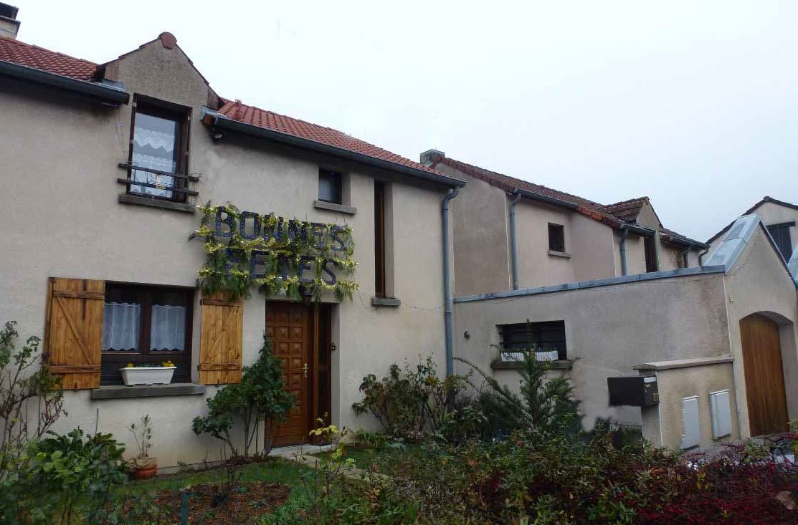

Accompagné
par la Toccata et fugue
en Ré mineur
de
Jean-Sébastien BACH

Slide 3

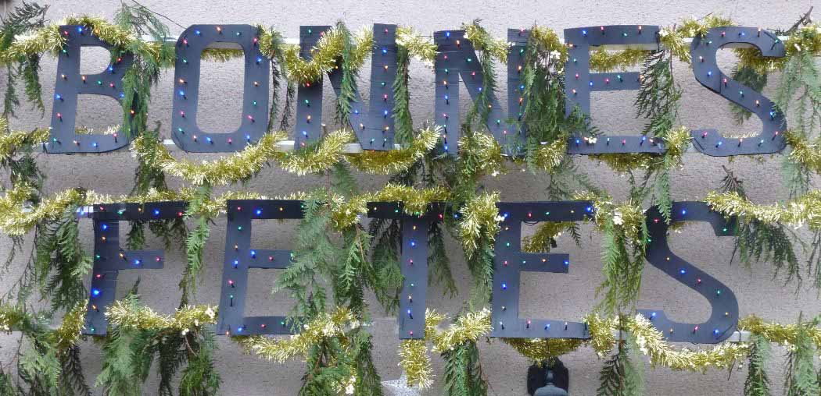
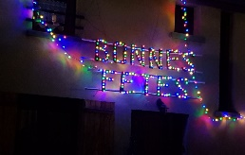
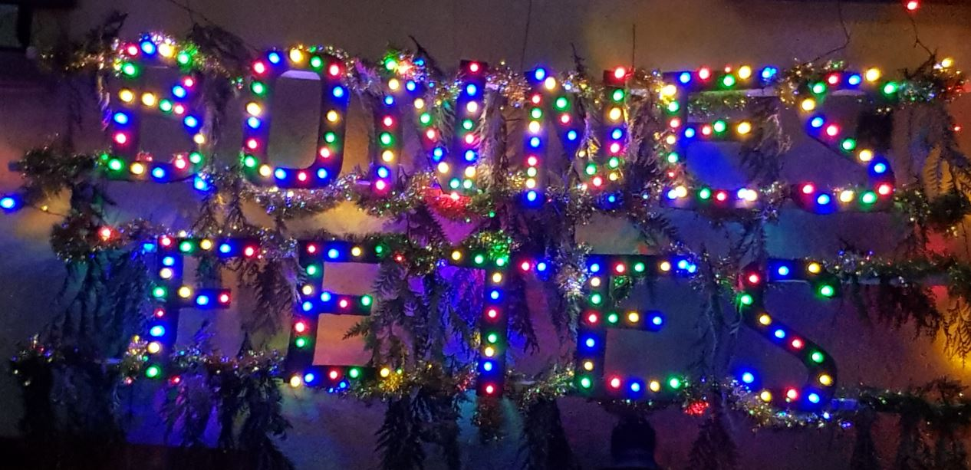
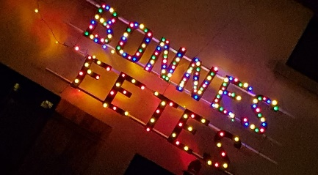
Décoration extérieure
réalisation personnelle

Slide 4

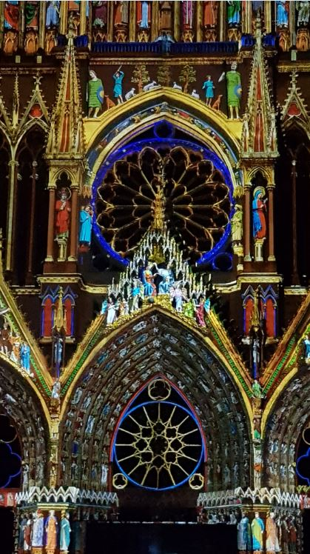
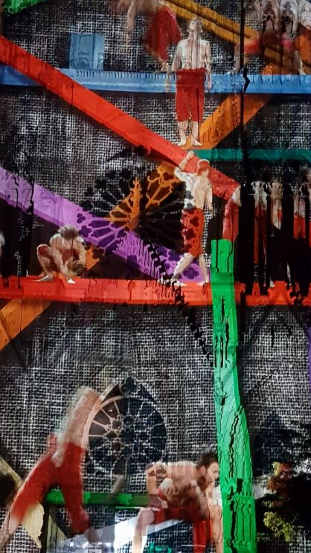
REIMS
Détails de la cathédrale illuminée

Slide 5
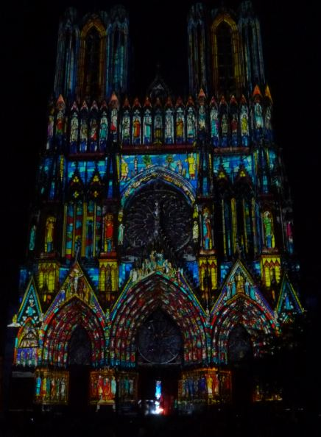
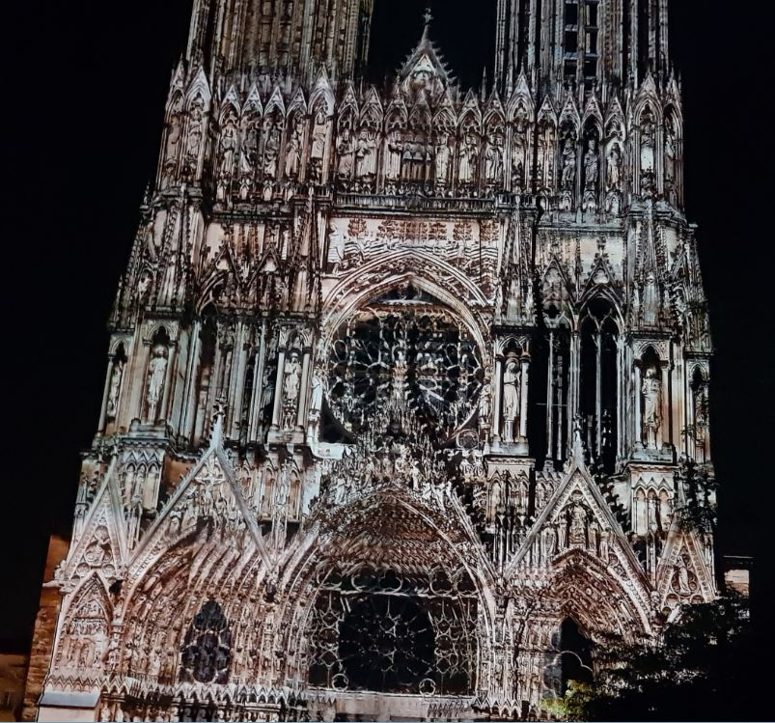


Slide 6
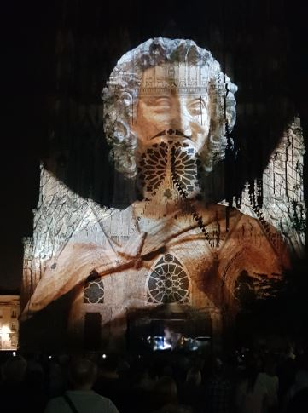
Son
célèbre
ange
au sourire

Slide 7


Bonnes fêtes
de
N O Ë L
en famille
ou
entre amis

Slide 8

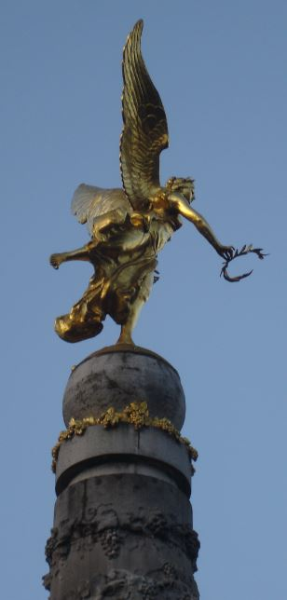





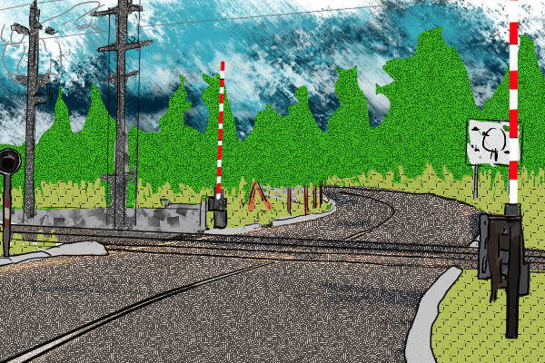
ainsi que
mes
bon vœux pour
Fontaine Subé
< < < 2018 < < < <

Slide 9
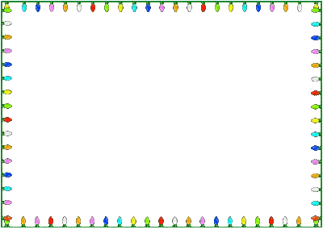

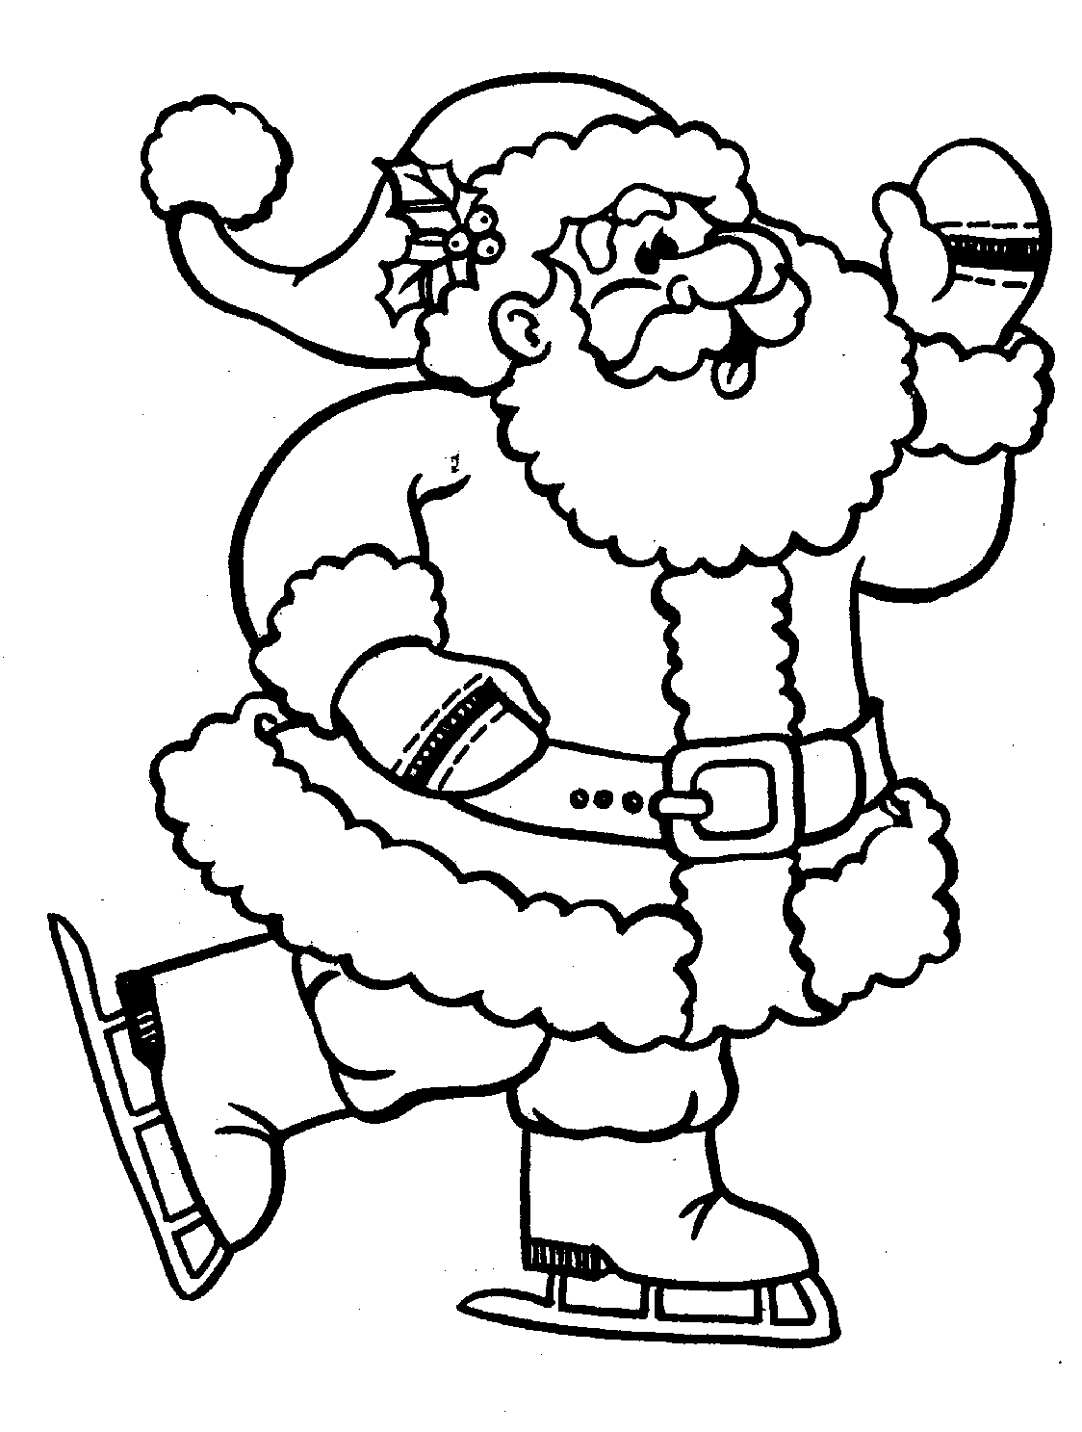

Bonne
année
et
bonne santé
à
toutes et tous

Slide 10
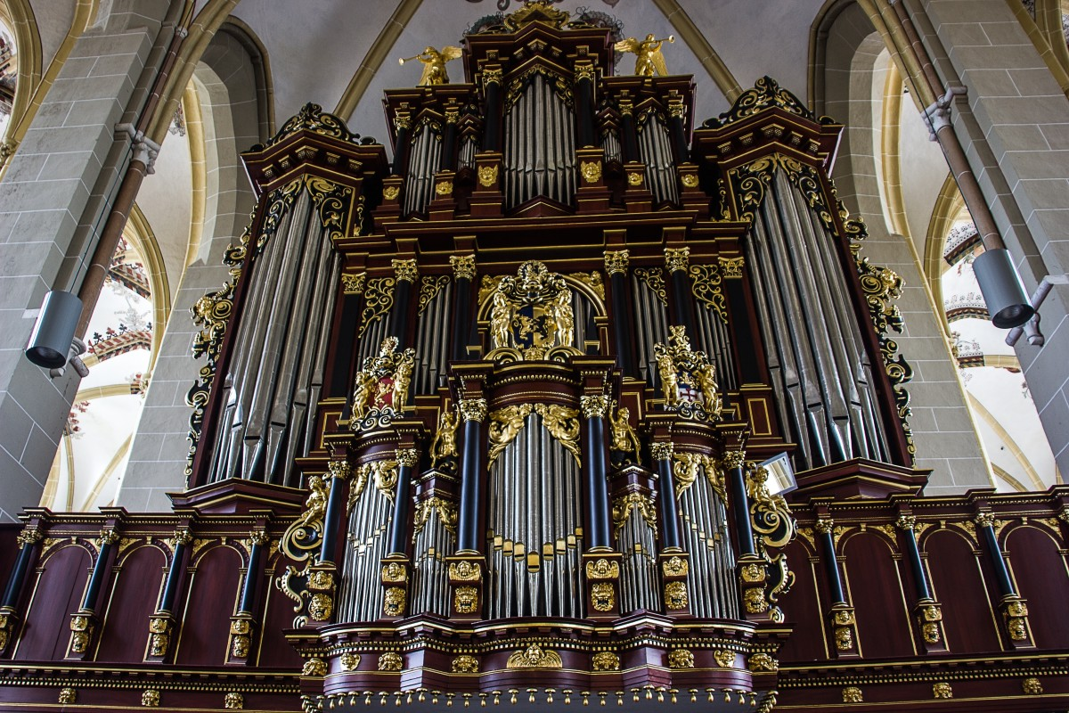
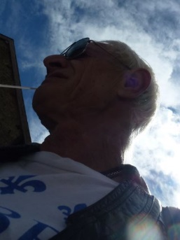
Merci de votre attention
et au plaisir
de vous voir
de vous entendre.
Laissez la musique
si vous aimez l’orgue
et BACH.

Slide 11
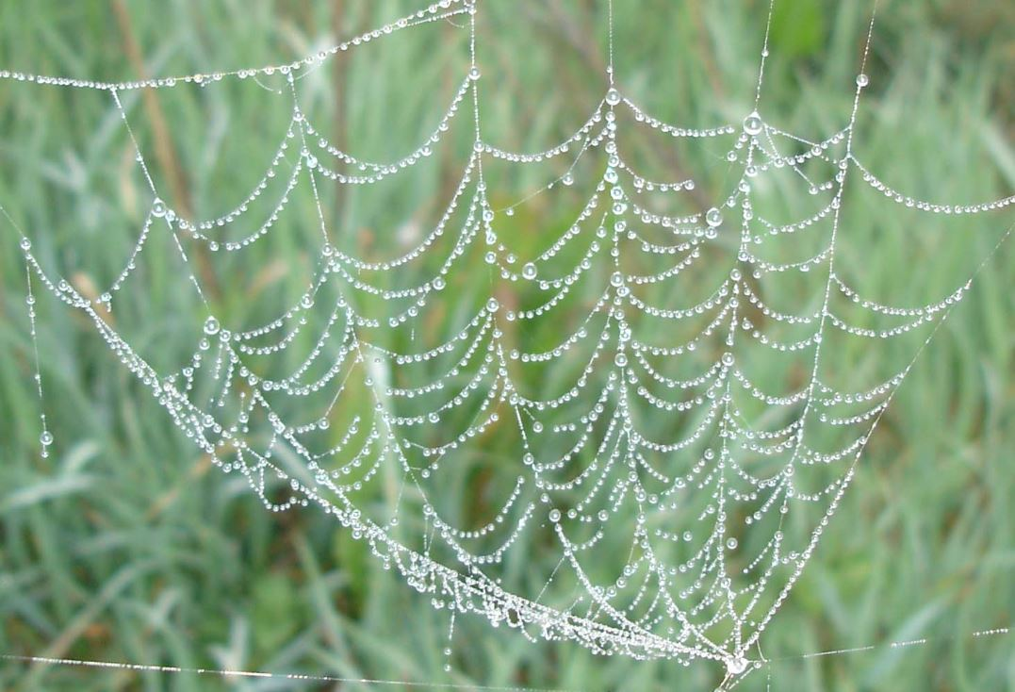
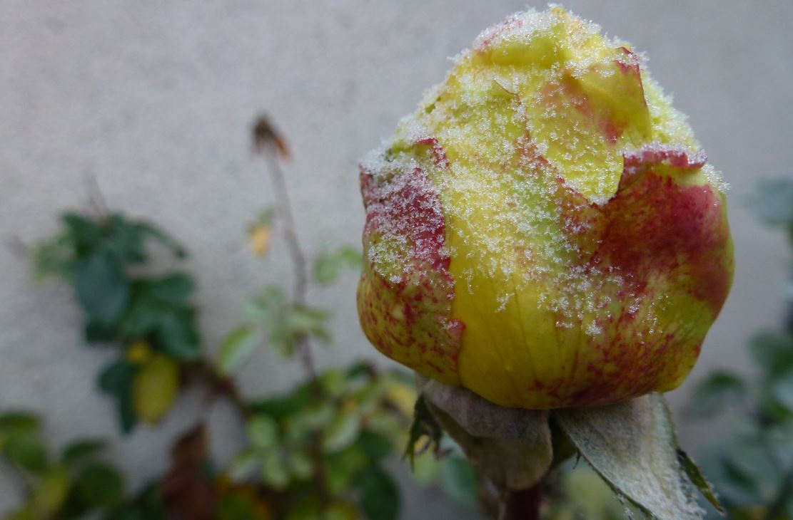
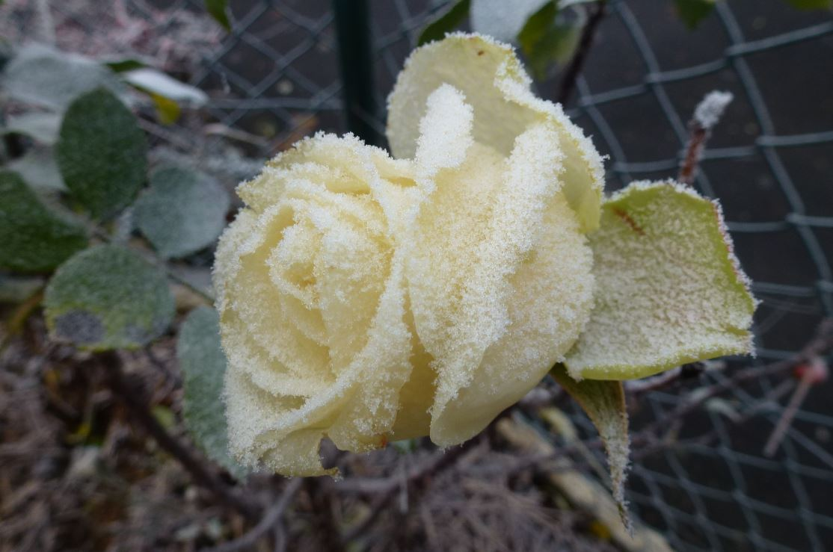
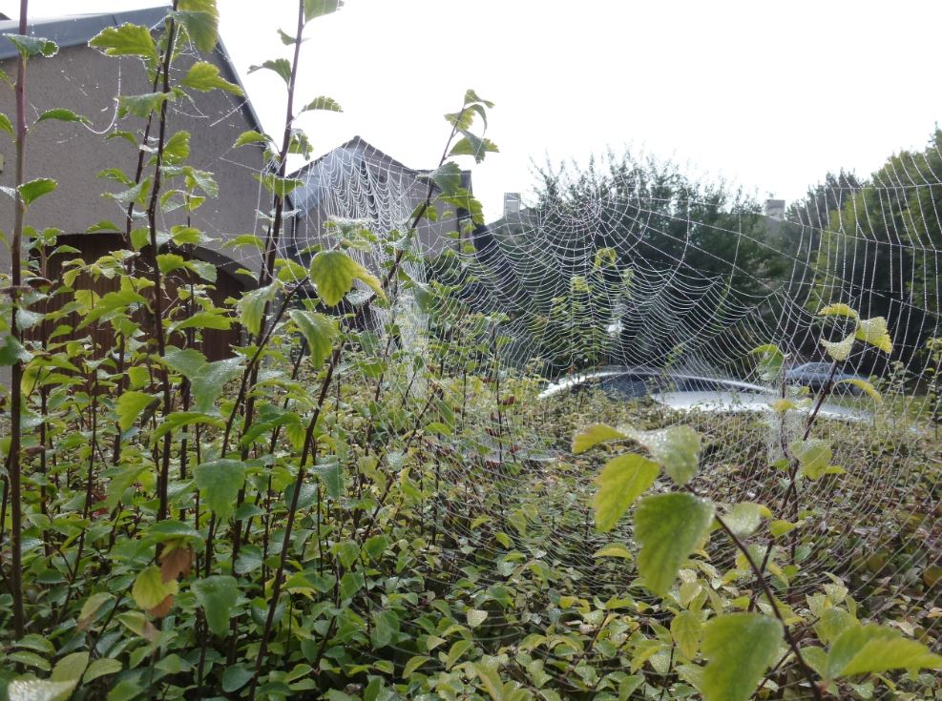
Quelques photos personnelles

Slide 12
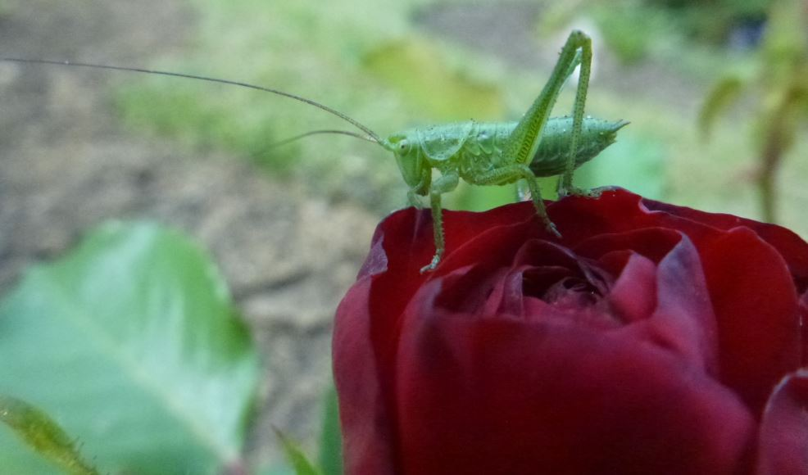
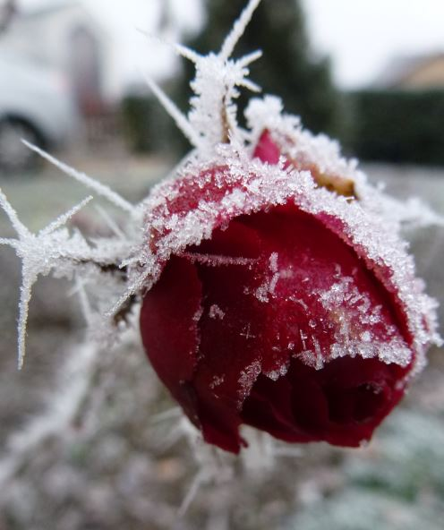
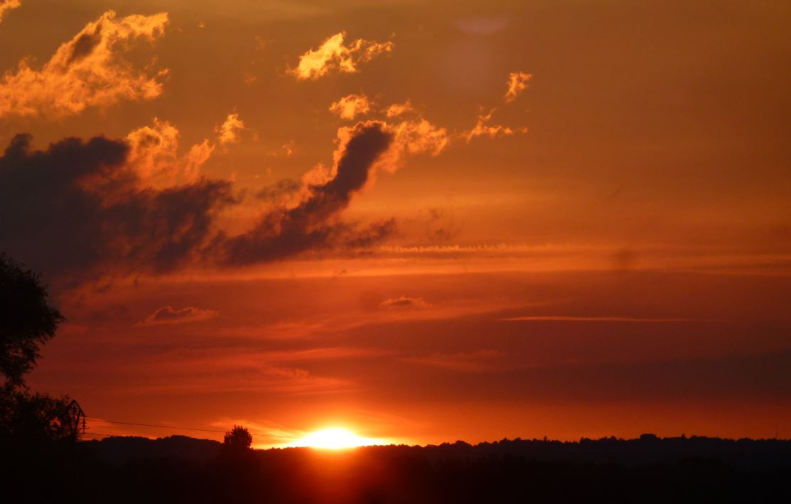
Quelques photos personnelles

